Slide 1






Projeto controle de ferramentas

Slide 2

Cliente: Aernnova

Slide 3

Responsabilidades
Beatriz Aparecida | Custos
Davi Dias | Solução 1
Lucas Matheus | Introdução
Manuele Santos | Tecnologias Disponíveis no mercado
Nykoli Lucinda | Solução 2

Slide 4
Introdução
Em muitos ambientes industriais, o controle de ferramentas ainda é realizado de forma manual e pouco organizada, o que gera problemas recorrentes como o sumiço de itens, atrasos nos processos e aumento de custos operacionais.
Diante desse cenário, propomos algumas soluções prática e de baixo custo para otimizar o controle de ferramentas, reduzir perdas e melhorar e atender o problema do nosso cliente.

Slide 5
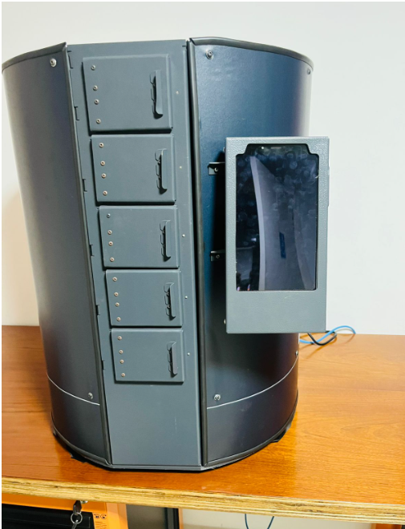
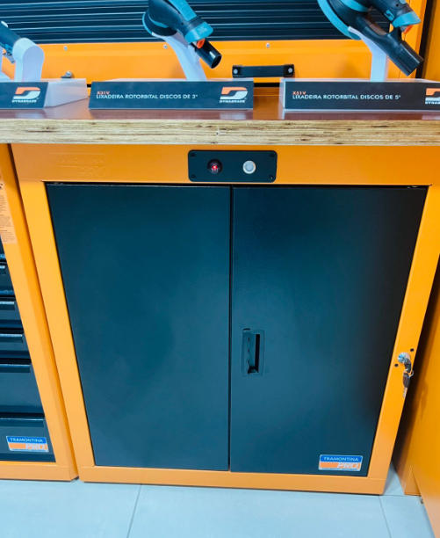
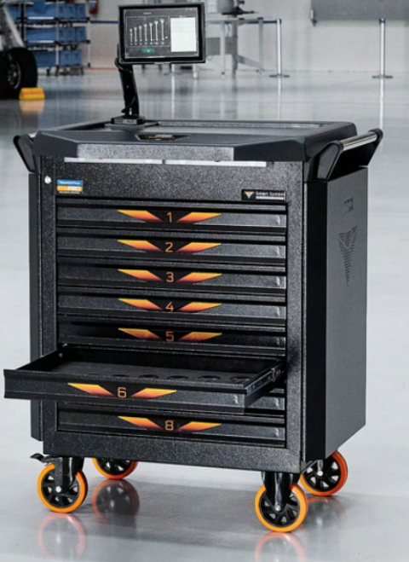

Tecnologias disponíveis no mercado

Slide 6
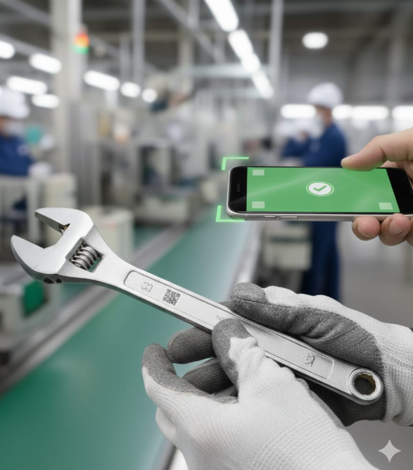
1° Solução proposta
QR Code
A primeira solução proposta consiste na utilização de QR Codes para o controle e gerenciamento das ferramentas

Slide 7
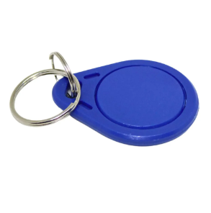
2° Solução Proposta
Tag de identificação
A tag de identificação será empregada como mecanismo de controle dos usuários que acessarem o carrinho de ferramentas.

Slide 8
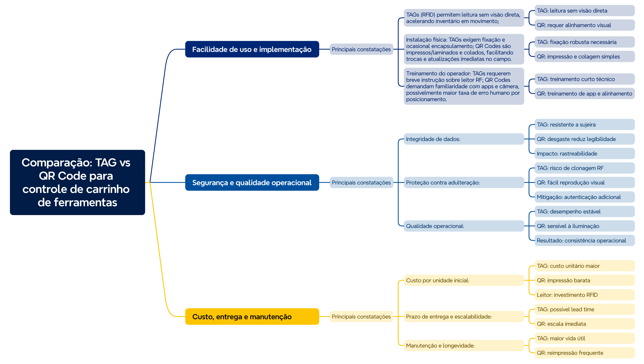
Diagrama comparativo

Slide 9
Custos estimados para o projeto
Planilha Preenchida – Exemplos
Item | Modelo / Referência | Fornecedor | Preço Unitário (R$) | Transporte / Instalação (R$) | Observações | Total Estimado (R$)
Armário inteligente | Smart System 1 Porta Tramontina PRO | Tramontina | 8.861,40 | 500 | Frete SP + montagem básica | 9.361,40
Armário 2 portas com visor | Smart System 2 Portas + Visores Tramontina PRO | Tramontina PRO | 13.353,82 | 600 | Estrutura robusta, maior exigência | 13.953,82
Sistema/trava inteligente SICEC | Totem / travas inteligentes | Celmar / Sicec | 11.500,00 | 3.453,82 | Valor total baseado em catálogo, depende do nº de posições (75, 480, 750) | 14.953,82
Adaptação p/ carrinho | Biometria / TAG ou Qrcode | Alunos PEA | 1.500,00 | 500 | Escopo inicial em estudo | 2.000,00

Slide 10
Obrigado!

